Slide 1

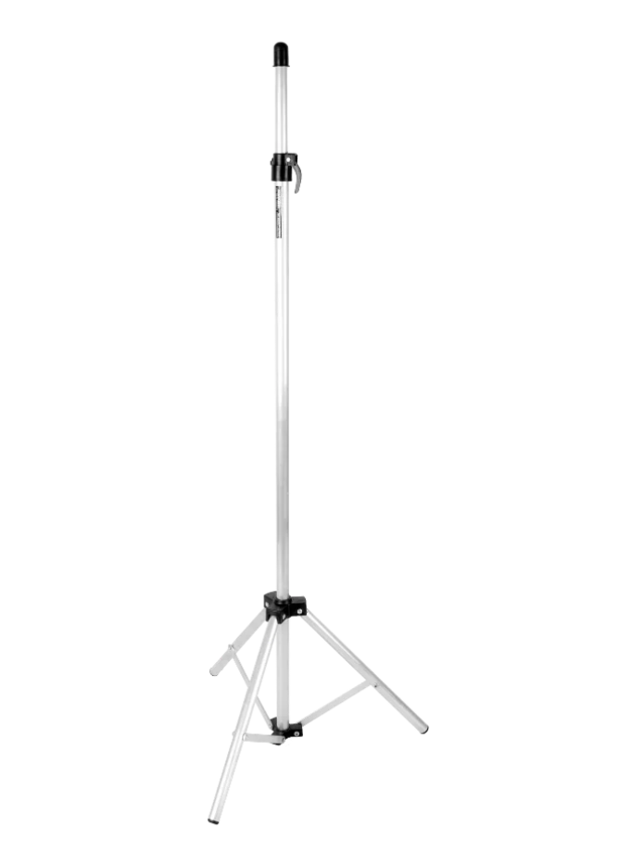
Insira a LOGOMARCA da SUA Instituição AQUI
ID 18000
Título do Trabalho AQUI xxxxxxxxxxxxxxxxxxxxxxxxxxxxxxxxxxxxxxxxx
Nomes dos Autores aqui
O Pôster deverá ter 80 cm de largura por 120 cm de altura.
O Pôster deve possuir a cordinha na parte superior para poder ser dependurado no porta banners.
O formato das letas, cores e tamanhos é livre, mas observe que letras com tamanho menores que 40 fica difícil para os Participantes lerem.
Chegue com 10 minutos de antecedência na sua Sessão para dependurar o seu Pôster e lembre-se de retirá-lo após o término da sessão.

